Slide 1

入行论89课
寂天菩萨 著
索达吉仁波切 宣讲
生西法师 辅导

Slide 2

自大圣境五台山
文殊加持入心间
祈祷晋美彭措足
证悟意传求加持
顶礼本师释迦摩尼佛
顶礼文殊智慧勇士
顶礼传承大恩上师
为度化一切众生发无上殊胜的菩提心而学习

Slide 3

顶礼寂天菩萨
尽舍国政善开显
稀奇佛子行之理
弘扬佛陀教法者
寂天菩萨前顶礼

Slide 4
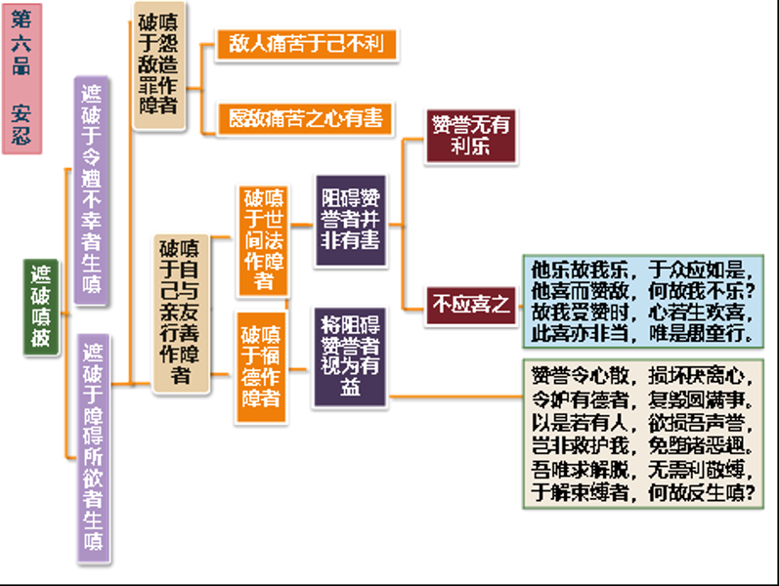
入行论88课科判回顾

Slide 5

入行论·第89课
索达吉仁波切 宣讲
89课总义归摄
上节课，我们学习了科判“将阻碍赞誉视为有益”当中的前三个颂词，本课承接上课，继续深入分析对于赞誉的追求实际上让我们趋入痛苦之中，而正当我要趋入痛苦中时，承蒙佛陀的加持，通过障碍我的利养，不让我趋入恶趣，对于这样有恩德、有帮助的人，为什么要嗔恨他呢？
接着进入大科判“破嗔于福德作障者”：破除对我的福德或者对我造福德做障碍的人产生嗔心。分如下三个小科判：
1.“嗔恨是福德之障”：嗔恨心是修福德障碍。
2.“作害是顺缘”：对我们作害恰恰是我们修持福德的顺缘而不是违缘。
3.“故当消除嗔恨而恭敬”：应该消除对怨敌的嗔恨心转而起恭敬心，我们不但不能嗔恨作害者，反而应该恭敬作害者。
皈 依

Slide 6
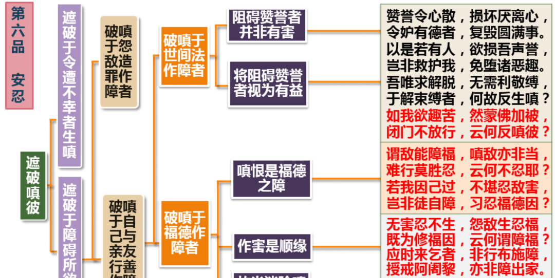
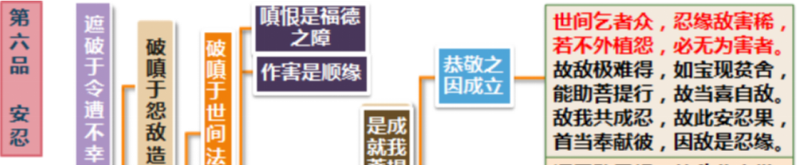
入行论89课科判

Slide 7
入行论·第89课
索达吉仁波切 宣讲
如我欲趣苦，然蒙佛加被，闭门不放行，云何反嗔彼？
（颂词1）
消文释义：
正如我想以赞誉的罪业趋入恶趣中时，蒙受佛陀的加持，通过障碍利养的方式不放行我到恶趣中而紧闭恶趣之门，对于这样有恩德、有帮助的人，我怎么能反而嗔恨他呢？实在不应憎恨。
本颂重点：
重点1：对赞誉、恭敬、利养非常有兴趣实际上是“欲趣苦”。作为凡夫虽然不想堕入恶趣，但如果不加以智慧的观察，我们很多的发心、行为都是在造堕恶趣的因。原因是：
第一，我们对名闻利养的贪欲心；
第二，通过贪欲心，进一步引发了不如理、不如法的行为，从而导致痛苦。如果贪欲、无明，乃至于因他人障碍我获得利养而生起的嗔恨心等烦恼形成势力，则后世不可避免地要堕入恶趣之中。
皈 依

Slide 8
入行论·第89课
索达吉仁波切 宣讲
如我欲趣苦，然蒙佛加被，闭门不放行，云何反嗔彼？
（颂词1）
重点2. 障碍我们得到赞誉是“蒙佛加被”。
①一些所谓的怨敌，对我们造成了障碍，实际上这是佛的加持，因为这些障碍冲淡了我们对名闻利养的兴趣，不会因为对其有过多的执着而造下滔天大罪。用这种受挫的方式，让我从迷惑中清醒过来，回到正确的发心和修行道路上，从而阻止我堕入恶趣的行为的发生。因此，所谓伤害我们的怨敌，其实是帮助我们的恩人。我们必须要从观念上进行转变。
②佛给我们的加持有很多种方式，有些加持是遣除我们修道中的障碍，或者让我们直接获得一些殊胜的功德、证悟，让我们修行正法的一切因缘顺利具足；有些时候，佛陀也会加持我们遭遇违缘，但这个违缘其实是帮助我们进一步对佛法、对修道产生真实趋入的决心的一种顺缘，也称之为逆增上缘。逆缘显现上似乎是痛苦，但其实可以增上我们的道心，使我们功德增上，而怨敌恰恰就扮演了这样的角色。
皈 依

Slide 9
入行论·第89课
索达吉仁波切 宣讲
如我欲趣苦，然蒙佛加被，闭门不放行，云何反嗔彼？
（颂词1）
重点3. 上师的窍诀：作为修行人，应该将这些道理融入内心，然后于生活中再再串习，这样即使遇到恶语诽谤，也可以马上转为道用。
相关教证
1. 麦彭仁波切说：“有些事情显现上为顺缘，但实际上可能是违缘；有些表面上是违缘，实际上却是顺缘。”
2. 龙猛菩萨说：“如果有人被蛇咬了，只要能保得住性命，割断手指也可以。同样，佛说若对众生有利，不乐之事也应行持。”
3. 汉地一位禅师说：“嗔恚嗔怒者，虽有佛力亦不可救也！”
皈 依

Slide 10
入行论·第89课
索达吉仁波切 宣讲
谓敌能障福，嗔敌亦非当，难行莫胜忍，云何不忍耶？
（颂词2）
消文释义
如果说：敌人是福德的障碍者（因而嗔恨）。嗔恨障碍福德者也不应理，如果再没有与安忍相提并论的苦行，那么我为什么不安忍呢？理当安忍，而安忍要依赖敌人。
“福”可以从两方面来解释：第一，“福”是指已经成熟的福报，比如恭敬、利养等；第二，“福”是指未来安乐的因，可以理解成善根。在本颂词中，“福”既可以理解成以前善根的果；也可以理解成获得福报的因。
本颂重点
重点1. 为什么对于障碍我们得到福德的怨敌产生嗔恨心是不合理的呢？
①如果对方对我进行诽谤，导致他人不再对我有信心，即便如此，也不应该嗔恨。因为如果我们有福报，相续中有强烈的善根，那么对方的诋毁和障碍，只能暂时的对我获得财富造成一点影响。如果我的相续中有福德成熟，对方根本无法通过诋毁的方式来遮止我获得名闻利养以及财富。
皈 依

Slide 11
入行论·第89课
索达吉仁波切 宣讲
谓敌能障福，嗔敌亦非当，难行莫胜忍，云何不忍耶？
（颂词2）
②如果说，谁障碍我获得名闻利养，就是障碍了我修持广大善根的因。而事实上，修福德的过程中，善行越难修，福德就越大。而修持安忍的善行，是更难以行持的难行。通过这种难行获得的福报，也远远大于布施和持戒的福报。他人对你诽谤，或阻碍你获得福报，这是一种很殊胜的难行，是可以获得巨大福德的一种因，“云何不忍耶？”既然已经有了这种修福德的因缘，为何不安忍呢？
重点2. 作为一个佛教徒，如何正确对待那些破坏佛教、破坏三宝的众生？三宝是无为法，不会受到任何损害，为保护佛法而拿着武器跟敌人作战，这是绝对不允许的！佛一贯以“沙门四法”来要求弟子，以慈悲心来对待所有的众生，所以只要是一个佛教徒，无论遇到任何违缘，都不能以牙坏牙，一定要尽力修持安忍波罗蜜多。
皈 依

Slide 12
入行论·第89课
索达吉仁波切 宣讲
若我因己过，不堪忍敌害，岂非徒自障，习忍福德因？。
（颂词3）
消文释义
假设我因为自己的过失而不能忍受这位怨敌，难道不是我自己对福德之因的安忍作障碍了吗？
本颂重点
重点1. 颂词中的“已过”——我们错在哪里？
①存在两种不合理的心态：一是认为财富是修持善根的巨大助缘；二是因为自己对恭敬、名誉或财富有很大的贪欲心，而用修持善根作幌子和挡箭牌，为自己敛财找借口。
②到底什么样的因能够帮助我们积累善根？对此我们并没有很透彻的了知，也没有正确的取舍能力。但无论在什么情况下，产生嗔恨心都是自己的过失，都是不开许的。
皈 依

Slide 13
入行论·第89课
索达吉仁波切 宣讲
若我因己过，不堪忍敌害，岂非徒自障，习忍福德因？。
（颂词3）
重点2. 为什么不是怨敌给我们作障碍，是自己作障碍？我们认为是怨敌作害于我们，寂天论师则教诫：
①“难行莫胜忍”，安忍就是一个很好的善行。
②如果我们没有办法安忍，首先生起嗔心本身就有很大过失，再者障碍自己获得福德，这就是“自障”，所以说，生嗔对自己修持安忍会造成很大障碍。
重点3. 正确理解积累福报的方式：
①财富是积累福报、积累善根的一种因缘，利用钱财供养三宝、布施众生或者修建一些佛塔等等，这些都是能让我们获得福德的因。但这并不是一切因，也不是唯一因。
②除了钱财，还有很多方式积累福德：比如安忍。安忍是能累积巨大福报的方法，在别人对你作害时能够安忍而不生嗔恨心，且能对对方产生慈悲心，这便事能在瞬间中累积巨大福报的一种殊胜助缘。当然还有其他的一些方式也能够获得巨大的善根，比如随喜，回向，都是获得巨大善根的方法。乃至于听闻佛法、抄写经典、劝别人学佛、观修菩提心和四无量心、观修空性、顶礼等等，都是累积巨大福报的方法。关键是要看自己的心。如果自己的心有利他的意乐，那么累积善根福德的方法就会有很多。
皈 依

Slide 14
入行论·第89课
索达吉仁波切 宣讲
若我因己过，不堪忍敌害，岂非徒自障，习忍福德因？。
（颂词3）
重点4. 上师给我们的窍诀：如何在日常生活中面对“敌害”？
①应经常观察自己的相续，当受到别人的非理要求或听到不恭敬的话语时，尽量忆念《安忍品》的教言。
②《供灯经》中讲了四种不可思议，其中之一就是众生的业力和根基不可思议。因此，无论是在陌生的地方还是熟悉的地方，由于前世今生的各种复杂因缘，被害现象随时都可能发生，修持安忍是最好的对治方法。
③当两个人发生矛盾时，首先看自己是不是十全十美之人，多观察自己的过失，多赞叹他人的功德。
相关教证
阿底峡尊者曾说：“别人加害你的时候，你不要生气，你如果生气，那怎么能得到修安忍的机会呢？”
皈 依

Slide 15
入行论·第89课
索达吉仁波切 宣讲
无害忍不生，怨敌生忍福，既为修福因，云何谓障福？
（颂词4）
消文释义：
如果没有伤害，就不会有安忍，所以怨敌是可以助我们生起安忍的福德，既然怨敌伤害我们是修福德的因，那怎么能说令我们失去利养和恭敬是障福呢？
本颂重点：
重点1：作害是修持安忍的顺缘，是修习福德的一种正因。“无害忍不生”，如果没有伤害，就绝对不会有安忍。不同的善法都有不同的因缘和对境。安忍的因缘关系是：必须要有作害的对象，我们才能依此而修持安忍，依此获得殊胜的福报。“怨敌生忍福”，恰恰是怨敌能帮助我们产生安忍的福德。
重点2. 上师说：所谓的安忍，就是对于别人的危害，自己能够忍得下来。如果你的周围有些性格不好、经常害你的人，应当好好利用，这是修行的一种顺缘。
皈 依

Slide 16
入行论·第89课
索达吉仁波切 宣讲
应时来乞者，非行布施障，授戒阿阇黎，亦非障出家。
（颂词5）
消文释义：
实际上怨敌正是安忍之因，譬如布施时，前来乞讨者是布施的因而绝不是布施的障碍；赐予出家戒律的授戒阿阇黎等绝不会被称为障碍出家者。
本颂重点：
以喻意对照的方式补充上一个颂词所阐述的“作害是顺缘”。
1. “应时来乞者，非行布施障”。布施需要三个条件：第一要有布施的财富；第二要有布施的想法；第三要有一个可布施的对境。没有乞者就没有办法做布施，所以，“应时来乞者”是布施的顺缘。
2. “授戒阿阇黎，亦非障出家”。我们受戒，必定要有传戒的阿阇黎，然后才可以顺利的出家，所以我们绝对不可能认为阿阇黎是我们出家的障碍。
3. 因为怨敌对我的伤害能助我修持安忍，因此他是帮助我圆满安忍善行的顺缘，绝不是我修法的障碍。
4. 我们要通过所学，首先说服自己的心，然后在平时遇到伤害我们的人时正确的作意，体会本颂比喻的深意。
皈 依

Slide 17
入行论·第89课
索达吉仁波切 宣讲
世间乞者众，忍缘敌害稀，若不外植怨，必无为害者。
（颂词6）
消文释义：
世间的乞者与怨敌同是福德之因，然而在世间中乞丐多不可数，而作害者却少得可怜，这其中的原因是：如果未加害对方，不结下怨恨，必定不会有反过来加害的人。
本颂重点：
重点1. 为什么说乞丐多不可数而“忍缘敌害稀”？
①“若不外植怨”，原因是菩萨在修菩萨道的过程中，因为慈悲心、利他心的缘故，对他人没有伤害，没有种下仇恨的种子，也就是没有外植怨。“必无为害者”，肯定不会有反过来伤害他的人。
②我们作为凡夫人，看似怨敌很多，比如因为自己修行不好，某些行为导致了别人的不愉悦，或树了敌，但实际上真正的怨敌是很少的。七十亿人口，百分之九十九不是怨敌。相比之下，乞者却随处可见，不管到哪个国家、哪个地区，贫穷可怜的人随处可见。
重点2. 上师窍诀：布施对境易觅，安忍对境难找，一旦遇上了，千万不要失去机会，一定要转为道用，令一切皆成为菩提之因，如此，对自他的利益都会非常大！
皈 依

Slide 18

入行论·第89课
索达吉仁波切 宣讲
思 考 题
1.“我正在闻思修行时，别人前来干扰破坏，故我应为了保护自己的修行而嗔恨他！”对此你如何看待？你平时是怎么做的？

Slide 19
入行论·第89课
索达吉仁波切 宣讲
思 考 题
2.为什么说三乘佛法都强调不害众生？请具体分析。

Slide 20
入行论·第89课
索达吉仁波切 宣讲
思 考 题
3.你与别人发生矛盾时，一般是怎么样处理的？舜的故事给了你什么启示？

Slide 21
入行论·第89课
索达吉仁波切 宣讲
思 考 题
4.有些人抱怨：“我本来正在修安忍，但他一直给我制造障碍，总让我生嗔恨心！”这种说法对吗？为什么？

Slide 22

回 向
所南德义檀嘉热巴涅
托内尼波札南潘协将
杰嘎纳其瓦隆彻巴耶
哲波措利卓瓦卓瓦效
文殊师利勇猛智 普贤慧行亦复然
我今回向诸善根 随彼一切常修学
三世诸佛所称叹 如是最胜诸大愿
我今回向诸善根 为得普贤殊胜行
生生世世不离师 恒时享用胜法乐
圆满地道功德已 唯愿速得金刚持

